Slide 1

Проект Карточные войны
Создано Данилиным Максимом и Захаровым Данилой

Slide 2

Цели
Создать многопользовательскую игру из любимого мультфильма.

Slide 3
Задача
реализация игры для двоих на одном устройстве, представляющую из себя дуэль, где противники наносят друг другу урон, путём выставления существ, зданий и розыгрыше заклинаний на 8 полях по 4 на каждого игрока.

Slide 4
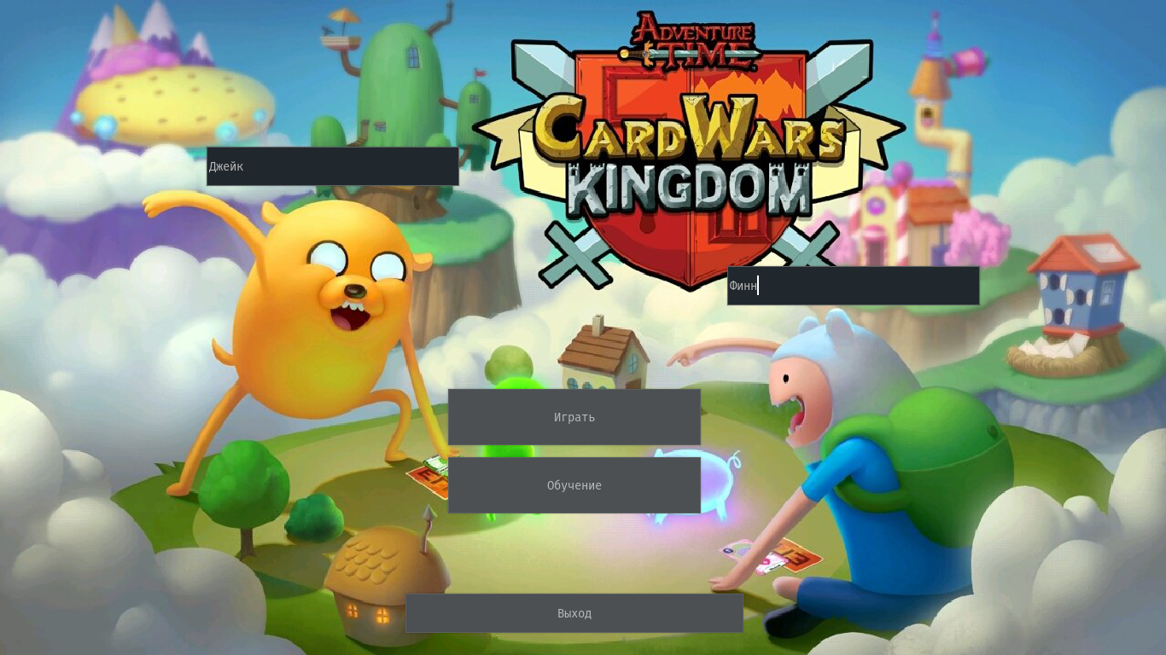
Задача

Slide 5

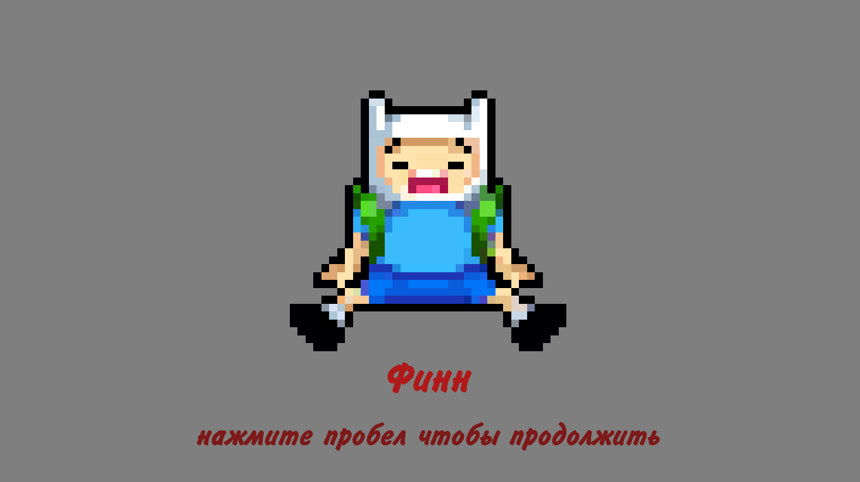
Анимации

Slide 6
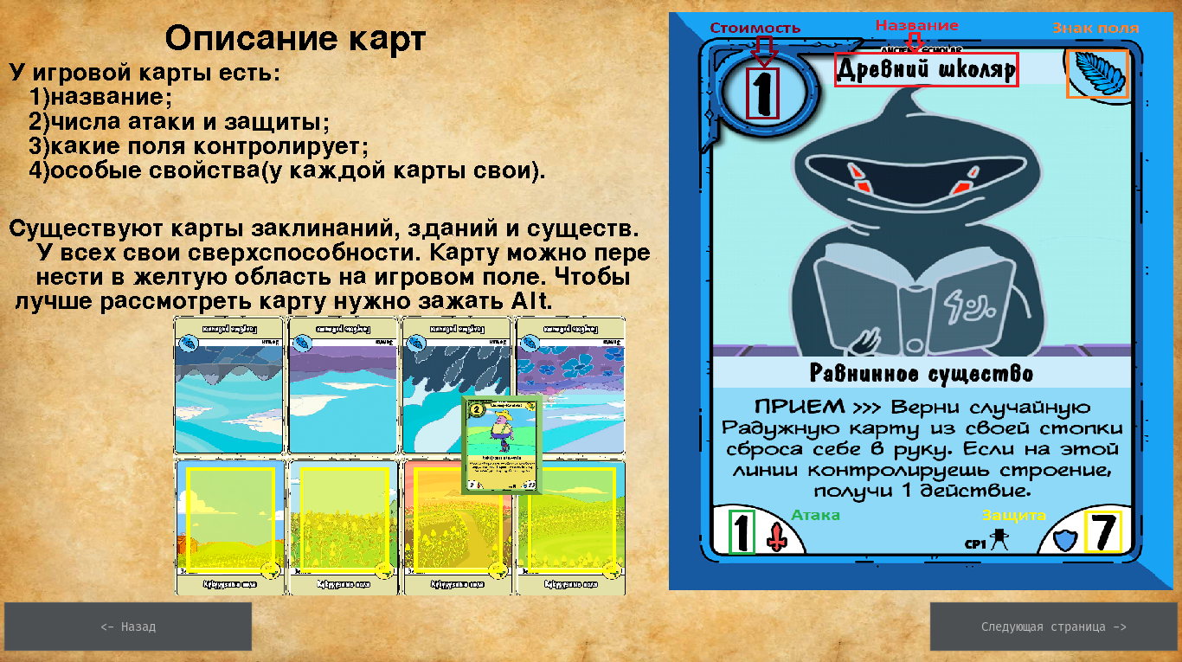
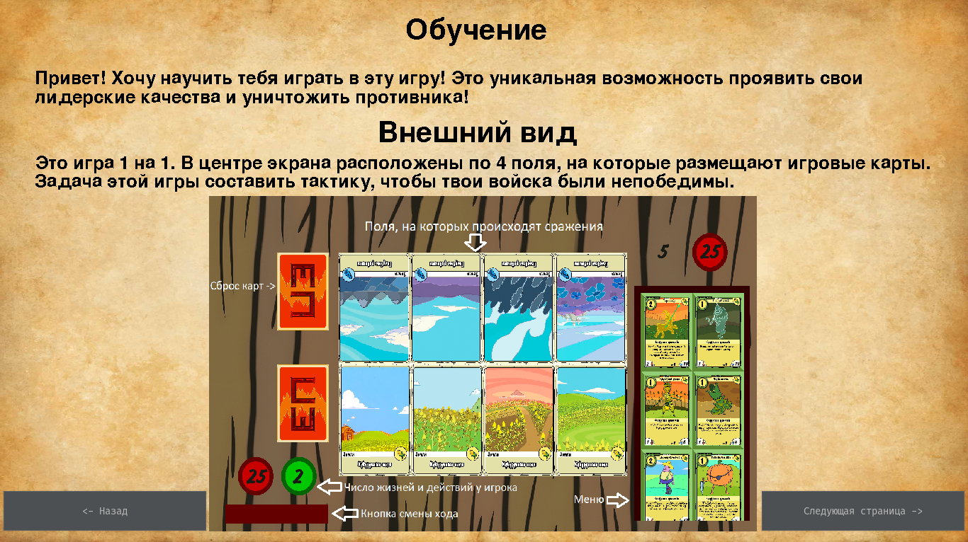
Обучение

Slide 7
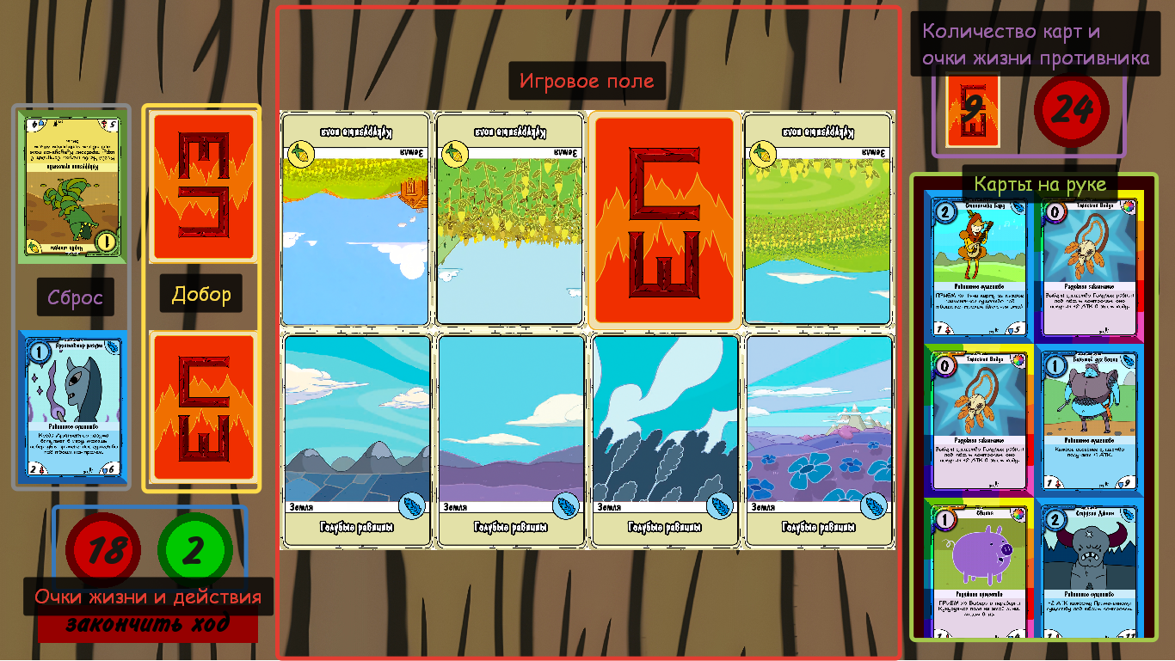
Ход

Slide 8
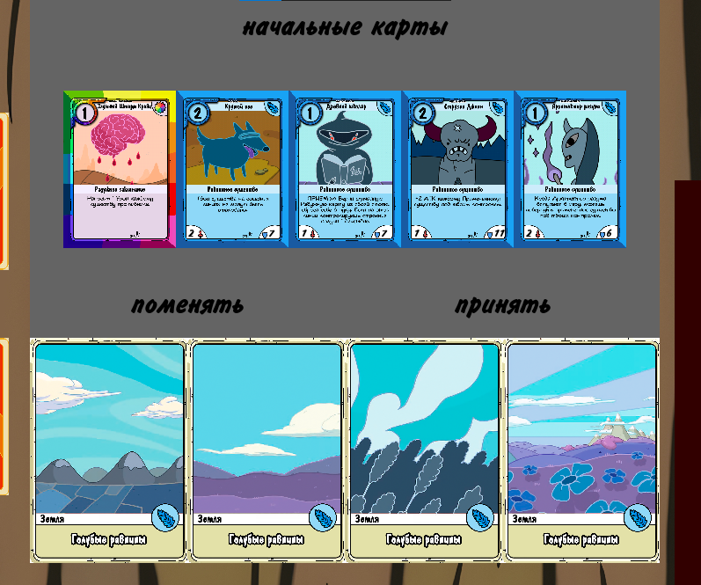

Slide 9
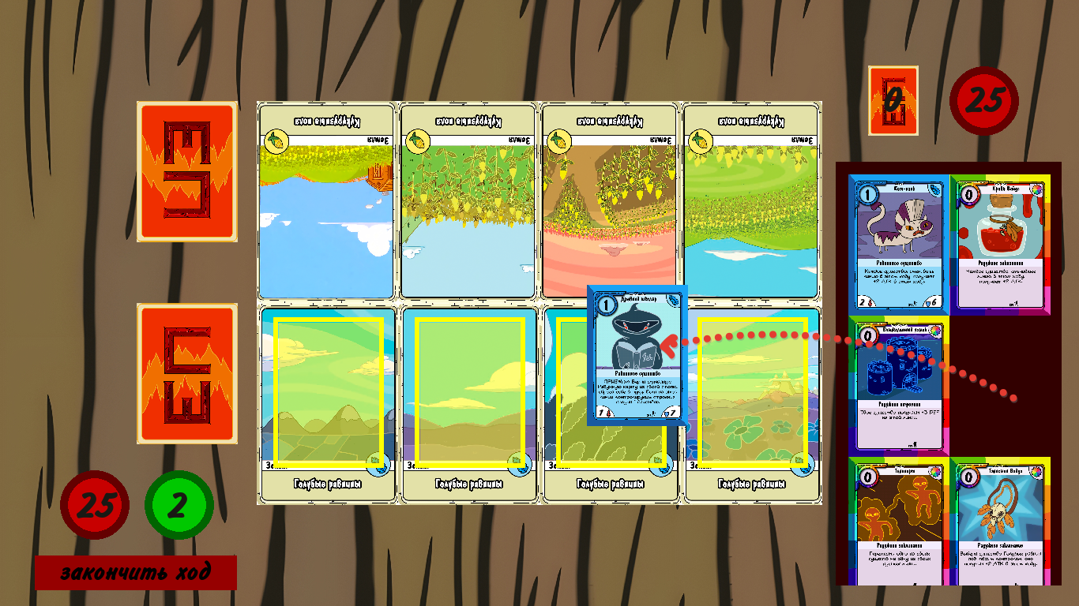
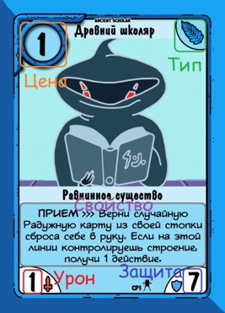
Трата действий

Slide 10
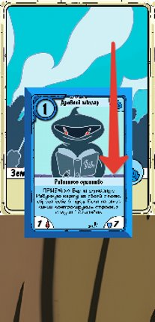
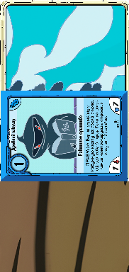

Применение карты

Slide 11
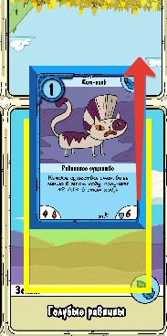
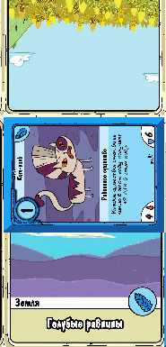
Нападение

Slide 12
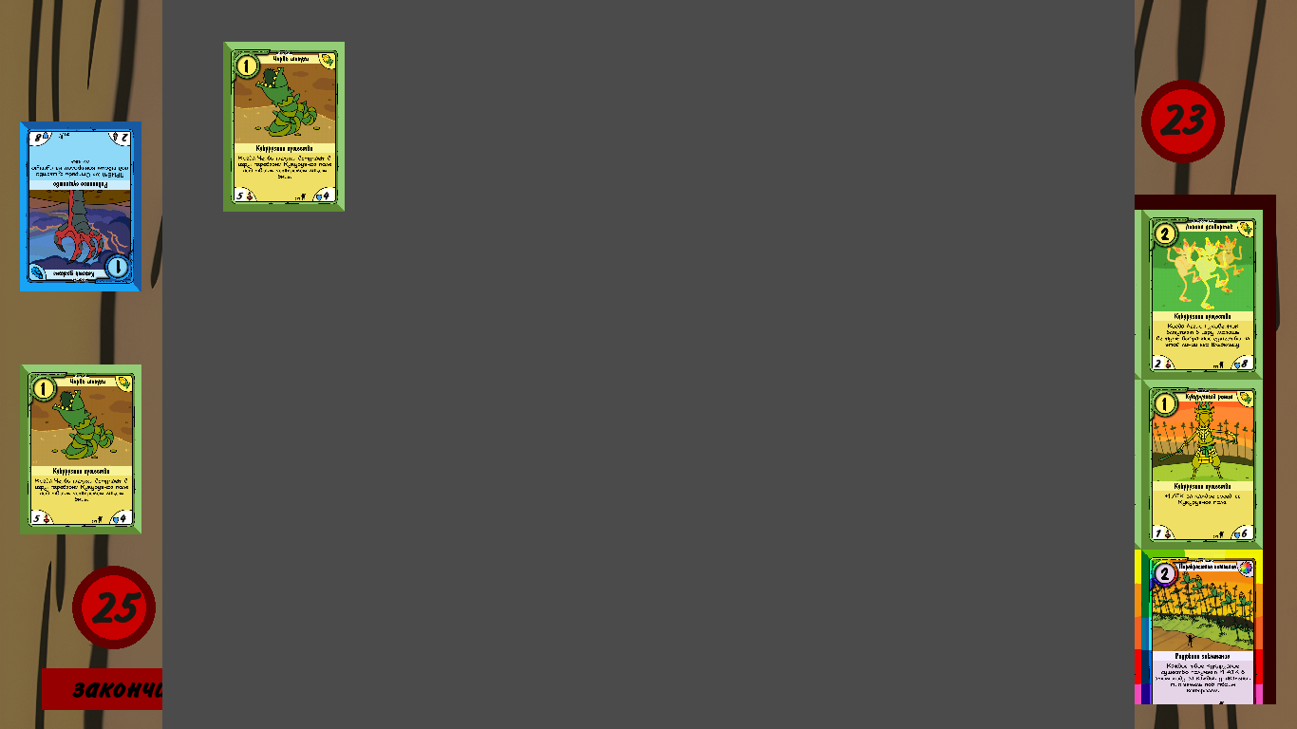
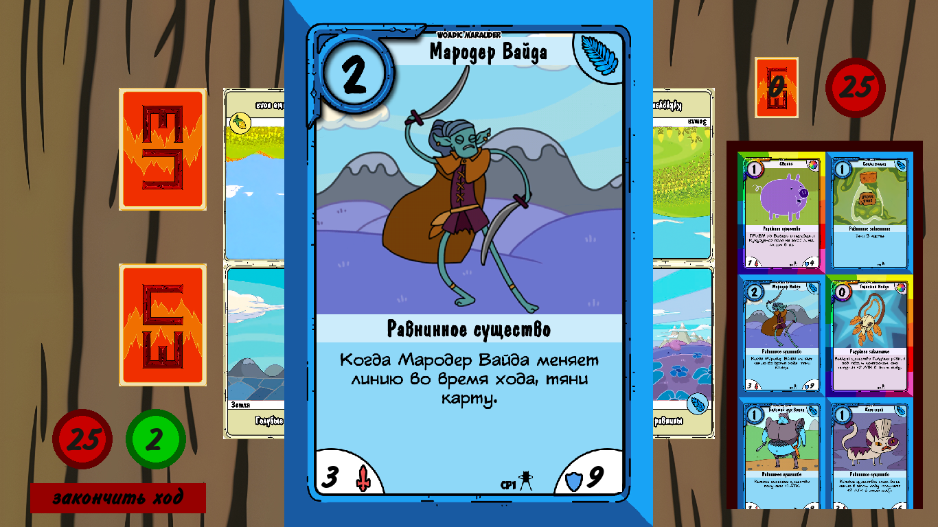

Slide 13
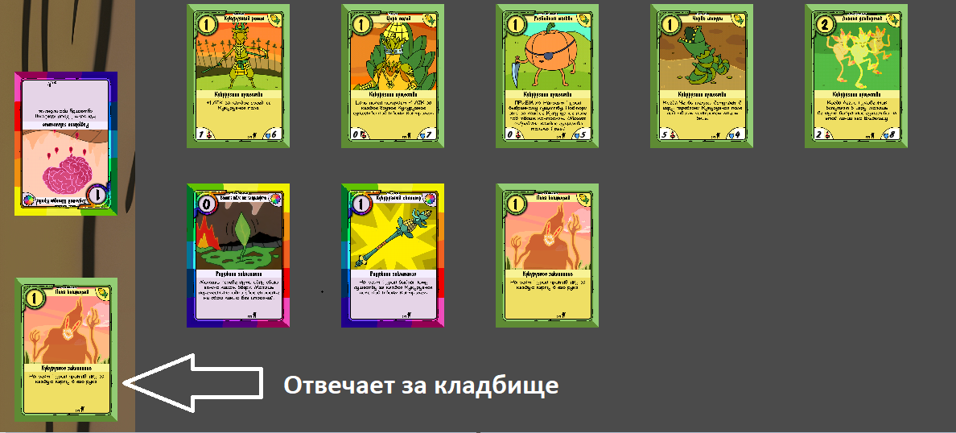
Кладбище карт

Slide 14
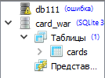
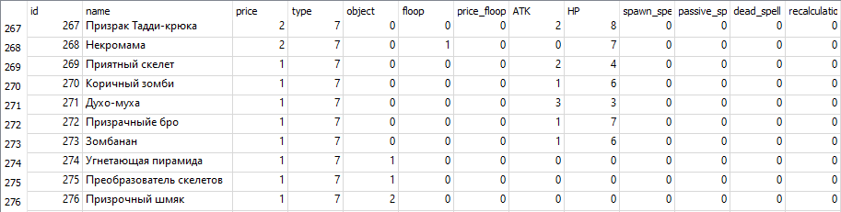
Связь с базой данных

Slide 15
Заключение
Все поставленные перед нами задачи выполнены. Мы будем и дальше развивать наш проект. В ближайшем будущем планируется добавление новых игровых карт и реализация выбора колоды.

Slide 16

Спасибо, что выслушали нас. Готовы ответить на вопросы

